Slide 1
软件工程 大学考试系统 刘黎 2025年6月10日

Slide 2
目录
背景介绍
项目演示
关键技术
项目架构
经验总结

Slide 3
前端使用 VUE 和 Element-UI 组件库配合完成开发
Java Web单体项目
前后端分离
后端使用 SpringBoot
使用了mybatis-plus作为OR映射工具
数据库使用了Mysql关系型数据库

Slide 4
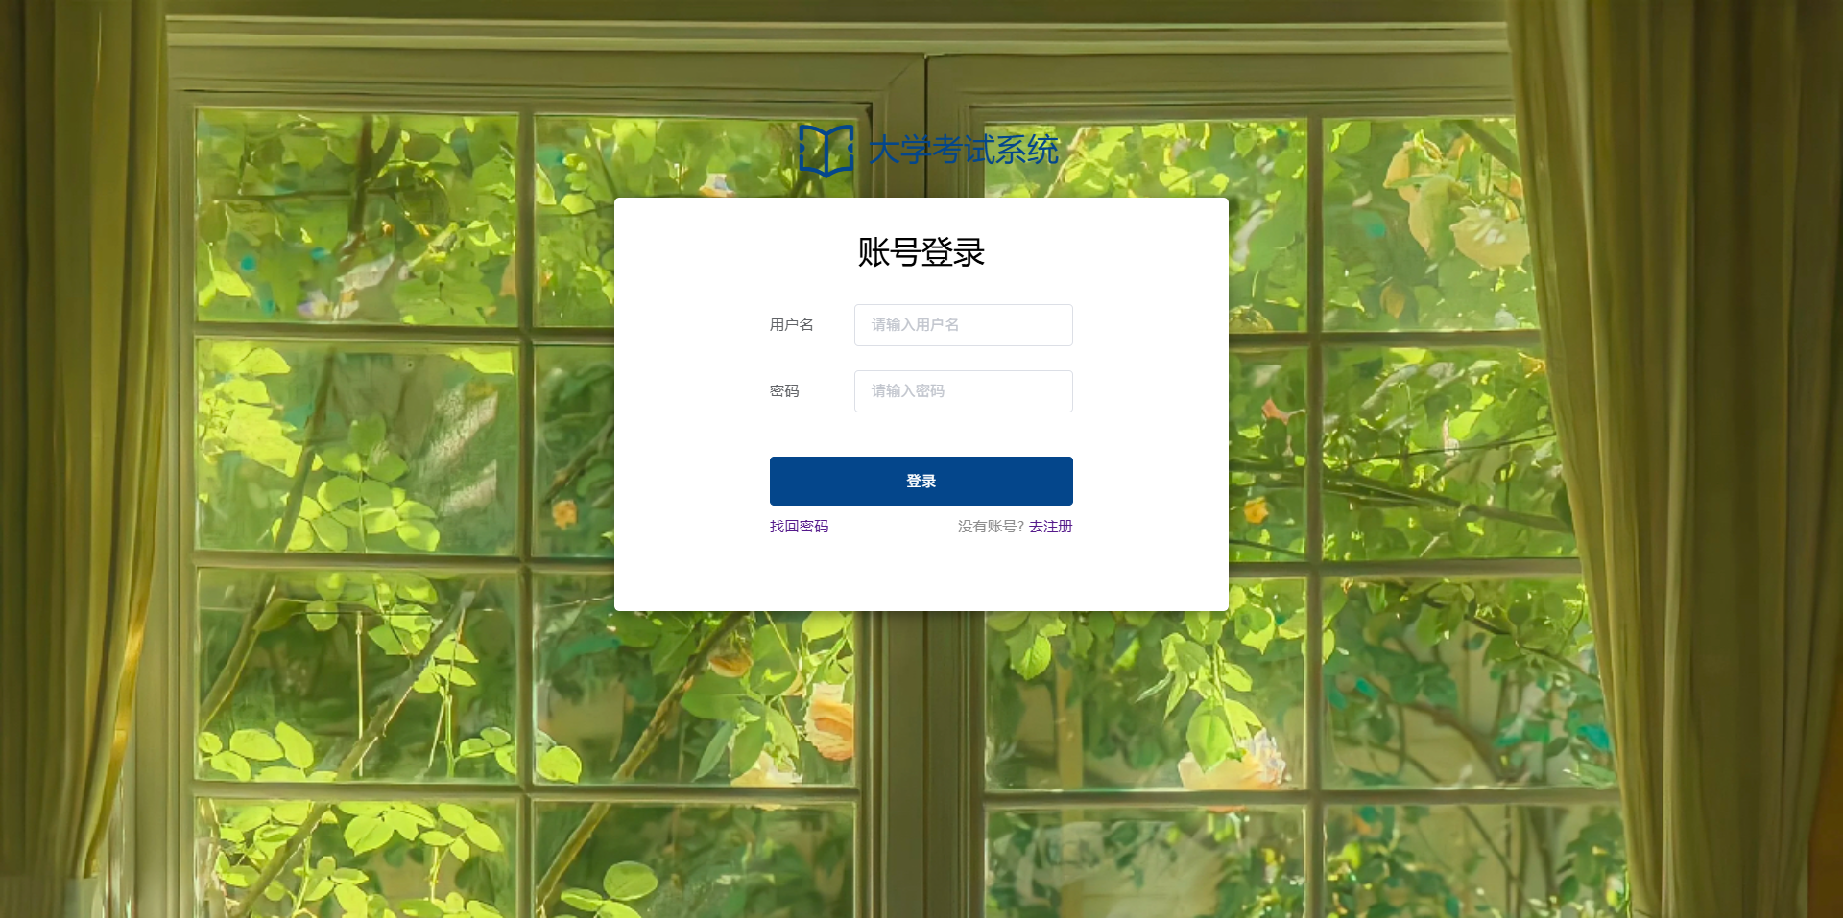

Slide 5
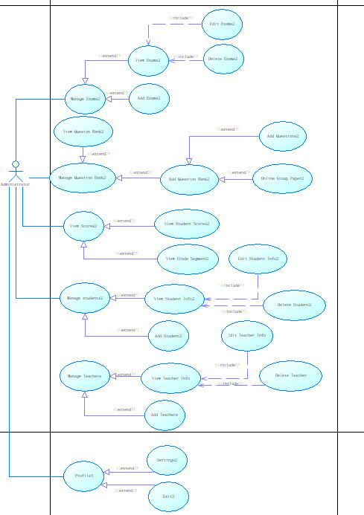
Administrator

Slide 6
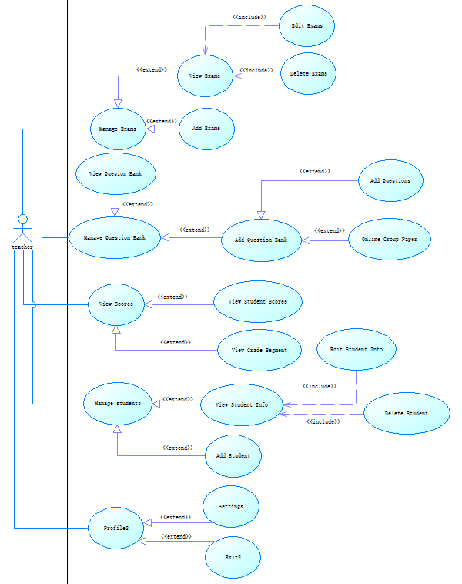
Teacher

Slide 7
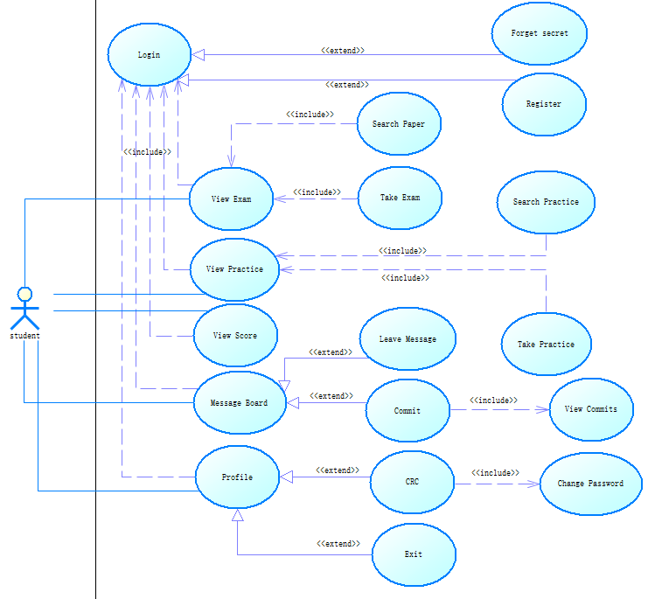
Student

Slide 8
单元测试❌
系统测试❌

Slide 9
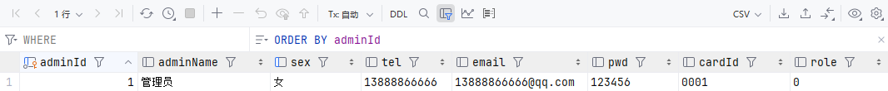
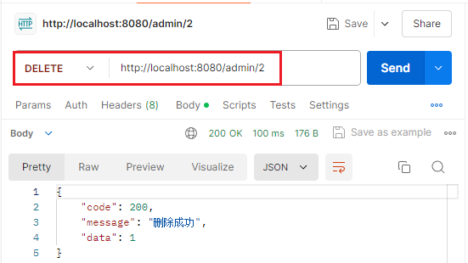
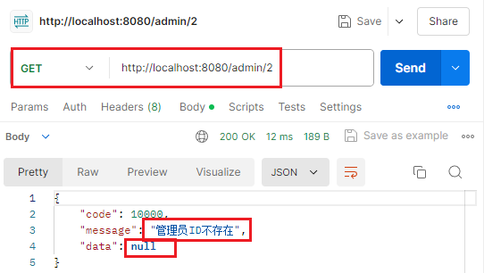
Postman接口测试
Delete删除张三管理员

Slide 10
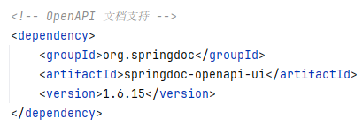
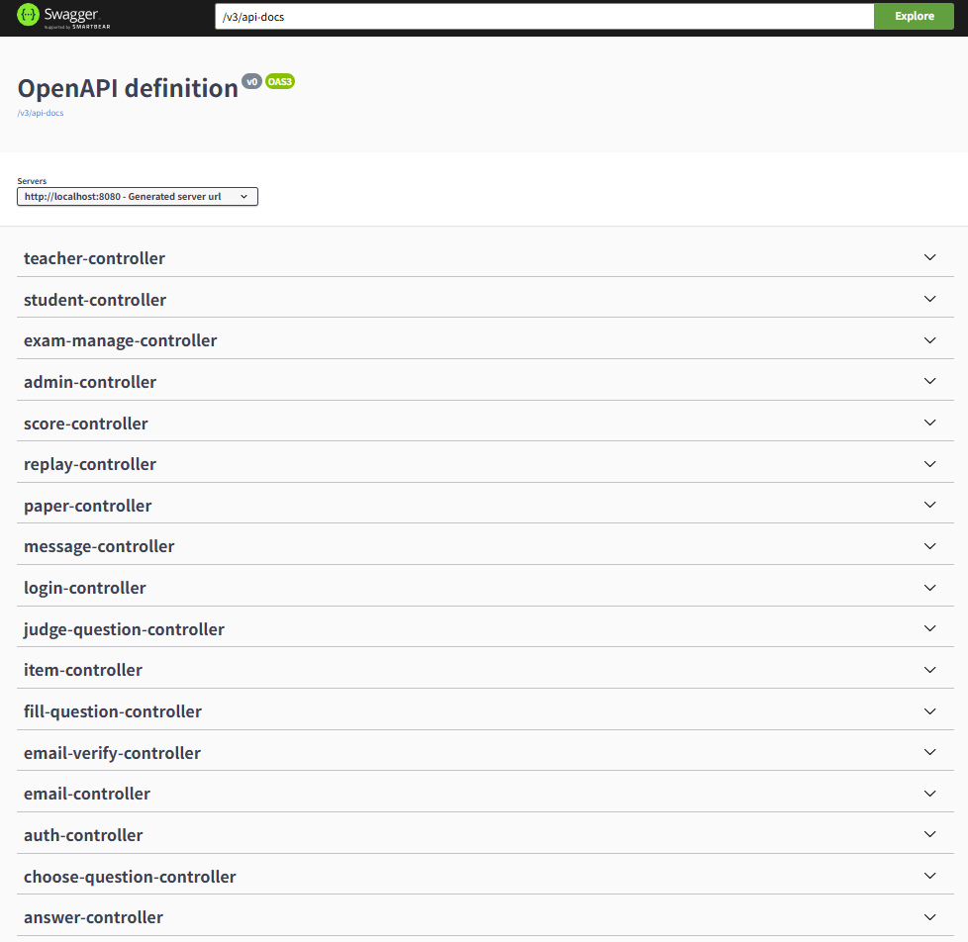
Swagger 工具的使用

Slide 11


软件规模

Slide 12
谢谢！
Lila
https://github.com/LilaLius/SE
Lila.6s.Leslie@gmail.com

